Slide 1
Gobierno de Cercanía
Co-construyendo la nueva gestión pública con el Ciudadano en el centro

Slide 3
Visión holística del Gobierno Digital
De un esquema técnico….
SISTEMAS DE ANÁLISIS DE INFORMACIÓN
DATOS Y SERVICIOS ABIERTOS
SISTEMAS DE GESTIÓN DE INFORMACIÓN
gobierno INTELIGENTE
SISTEMAS DE ANÁLISIS
gobierno ABIERTO
DATOS Y SERVICIOS ABIERTOS
gobierno EFICIENTE
SISTEMAS DE GESTIÓN
gobierno CERCANO
TRÁMITES Y CANALES
C
A
N
A
L E
S
D
E
E
X
P
E
D I E
N
T E
A
T
E
N
C
I
Ó
N
G R P
V
E
R
T I C
A L
E
S
T
R
Á
M I T E
S
gobierno INTEGRADO
PLATAFORMA
TRANSVERSALES
gobierno digital CONFIABLE
INFRAESTRUCTURA Y SEGURIDAD
ARQUITECTURA DE DATOS
PLATAFORMA DE INTEROPERABILIDAD
… a una política pública
INFRAESTRUCTURA
CIBERSEGURIDAD Y PRIVACIDAD

Slide 4
Gobierno Cercano: al alcance de los ciudadanos
gobierno INTELIGENTE
SISTEMAS DE ANÁLISIS
gobierno ABIERTO
DATOS Y SERVICIOS ABIERTOS
gobierno EFICIENTE
SISTEMAS DE GESTIÓN
gobierno CERCANO
TRÁMITES Y CANALES
gobierno INTEGRADO
PLATAFORMA
gobierno digital CONFIABLE
INFRAESTRUCTURA Y SEGURIDAD

Slide 5
Trámites en línea
A través de la gestión de trámites y servicios en línea, los ciudadanos pueden contar con resultados en forma más ágil y a menor costo, eliminando desigualdades territoriales y la limitación impuesta por los horarios de oficina
Metas
Beneficios
2020
Ciudadano
Administración
2018
Facilidad
Retroalimentación
Seguimiento
Mejor gestión ✓
Eficiencia ✓
Calidad ✓
Todos los trámites de la Administración Central se completan en línea
2016
50% de los trámites de la Administración Central se completan en línea
Todos los trámites de la Administración Central se inician en línea

Slide 6
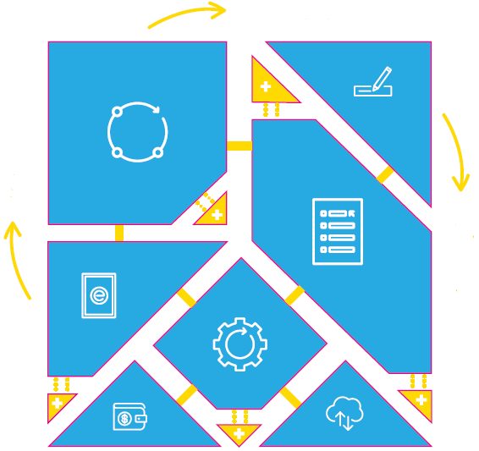
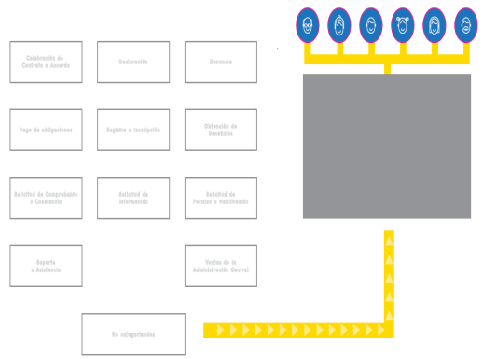
La estrategia
1
Clasificación
2
Modelado
3
Implantación
4
En línea
Desarrollar
Lab de
Innovación en Gobierno Digital
Modelar
Adaptar
12 tipos fueron identificados
Aquellos que no correspondan a uno de los tipos, son rediseñados en el lab
Los activos se seleccionan para dar forma al trámite
Activos: e-Formulario, BPM, e-Firma, e-Timbre, e-Agenda, e-Pago, etc.
Los activos son ensamblados
Algunos se adaptan, otros se transforman y pueden desarrollarse componentes nuevos que completan el proceso
Artesanal vs Industrial Estandarización Plataforma Locomotora

Slide 7
Gobierno Abierto: escuchando la voz de la gente
gobierno INTELIGENTE
SISTEMAS DE ANÁLISIS
gobierno ABIERTO
DATOS Y SERVICIOS ABIERTOS
gobierno EFICIENTE
SISTEMAS DE GESTIÓN
gobierno CERCANO
TRÁMITES Y CANALES
gobierno INTEGRADO
PLATAFORMA
gobierno digital CONFIABLE
INFRAESTRUCTURA Y SEGURIDAD

Slide 8
Gobierno Abierto
INFRAESTRUCTURA Y DESARROLLO PAÍS
MARCO INSTITUCIONAL Y NORMATIVO HABILITANTE
TECNOLOGÍA E INNOVACIÓN
INFORMACIÓN Y RENDICIÓN
TRANSPARENCIA Y
DATOS ABIERTOS
PARTICIPACIÓN Y COLABORACIÓN
“es aquel que entabla una constante conversación con los ciudadanos con el fin de escuchar lo que ellos dicen y solicitan, que toma decisiones basadas en sus necesidades y teniendo en cuenta sus preferencias, que facilita la colaboración de los ciudadanos y funcionarios en el desarrollo de los servicios que presta, y que comunica todo lo que decide y hace de forma abierta y transparente” (Cesar Calderón - CEPAL)

Slide 9
La estrategia
Compromiso de Gobierno
Ley de acceso, Ley de datos abiertos, planes de acción nacionales, compromiso ante comunidad internacional, sensibilización a alto nivel
Política y Marco Regulatorio
Responsabilidades y capacidades dentro del Gobierno
Sistema de acceso, catálogo nacional de datos, datos abierto by design, estandarización, fortalecimiento de capacidades, componentes reutilizables
Estructuras institucionales/Capacidades
Digital Citizenship
Agencies and Processes
Priorización en base a la demanda
Actividades que fomenten demanda, Dateidea, visualización de información, auditorías de cumplimiento, trabajo por sectores específicos de impacto ciudadano
Cultura de lo Abierto por defecto
Technology
Regulation
Colaboración y participación ciudadana
Generación de espacios, mesas de diálogo, consultas públicas, talleres a públicos específicos, co-creación de servicios, construcción de comunidad
Participación y construcción de capacidades ciudadanas
Sostenibilidad de programas y servicios
Fondos para la innovación, mecanismos de promoción a emprendedores, incubadoras, alianzas estratégicas, escalabilidad regional e internacional
Fondos para la sostenibilidad

Slide 10
Gobierno Integrado: orquestando servicios integrales
gobierno INTELIGENTE
SISTEMAS DE ANÁLISIS
gobierno ABIERTO
DATOS Y SERVICIOS ABIERTOS
gobierno EFICIENTE
SISTEMAS DE GESTIÓN
gobierno CERCANO
TRÁMITES Y CANALES
gobierno INTEGRADO
PLATAFORMA
gobierno digital CONFIABLE
INFRAESTRUCTURA Y SEGURIDAD

Slide 11
Interoperabilidad
interoperabilidad organizacional
Trámites en línea
simplificación, mejora
Estructuras de datos comunes
personas, empresas, registros, direcciones
Integración de datos
orquestación, transformación
Arquitectura de datos de gobierno
interoperabilidad semántica
interoperabilidad técnica
Plataforma con +140 servicios de +50 organismos
2011-2013: 100% de crecimiento / 2013-2016: 500% de crecimiento

Slide 12
La estrategia
SISTEMAS DE ANÁLISIS DE INFORMACIÓN
SISTEMAS DE GESTIÓN DE INFORMACIÓN
Gobernanza de Datos
Datos No Estructurados
Datos Estructurados
T
R
Á
M I T E
S
Metadatos
INTEGRACIÓN DE DATOS
INTEROPERABILIDAD

Slide 13
Gobierno Inteligente: innovando al atender las demandas
gobierno INTELIGENTE
SISTEMAS DE ANÁLISIS
gobierno ABIERTO
DATOS Y SERVICIOS ABIERTOS
gobierno EFICIENTE
SISTEMAS DE GESTIÓN
gobierno CERCANO
TRÁMITES Y CANALES
gobierno INTEGRADO
PLATAFORMA
gobierno digital CONFIABLE
INFRAESTRUCTURA Y SEGURIDAD

Slide 14
Gobierno Inteligente
Mezcla creativa de las nuevas tecnologías y la innovación en el sector púbico. Comprende la implementación de procesos de gestión basados en TIC que permitan el flujo de información a través del gobierno y la prestación de servicios de alta calidad.
Los gobiernos inteligentes utilizan el poder de los “datos” para optimizar los servicios públicos, para brindar experiencias de servicios integrados, para fidelizar al ciudadano, para co-crear políticas y para implementar soluciones que lleven el bienestar a las comunidades
Gobernanza
Innovación Pública Abierta
Análisis de la Información
Tecnologías emergentes
Interoperabilidad
Marco Habilitante: Ciberseguridad + Privacidad

Slide 15
La estrategia
Política y marco habilitante
Capacidades institucionales
Tecnologías emergentes
Gestión de Gobierno Inteligente
Metodologías y buenas prácticas
Marco metodológico, arquitecturas, buenas prácticas, marco habilitante. Datos como activos de gobierno
Fortalecimiento de capacidades
R&D con instrumentos como centros de conocimiento, Lab de Innovación, observatorios y comunidades de práctica
Desarrollo de servicios públicos
Análisis de grandes volúmenes de datos para la predicción de fenómenos, diseño de servicios proactivos y ciudades inteligentes
Modelos analíticos
Monitoreo de gestión estratégica, políticas públicas, mejora del desempeño y comunicación de resultados

Slide 16
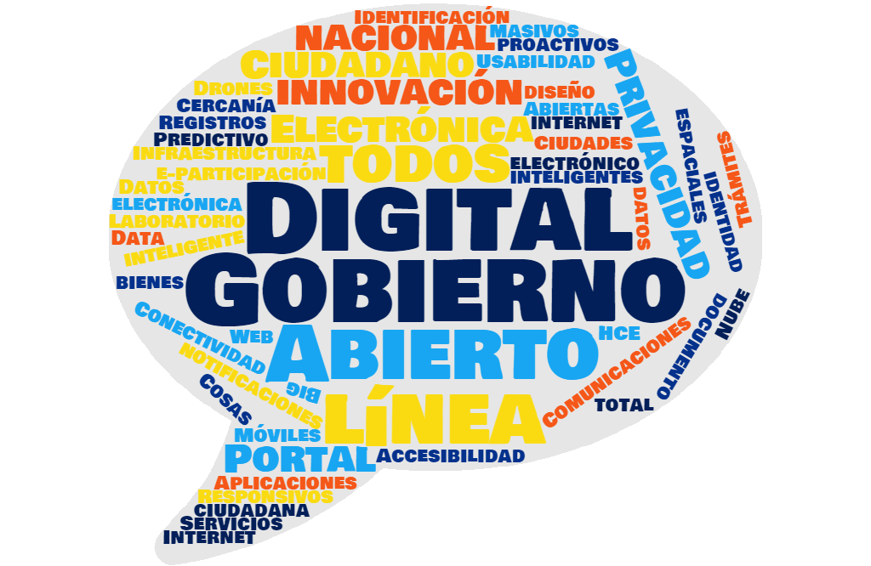
Gobierno Digital

